Slide 1
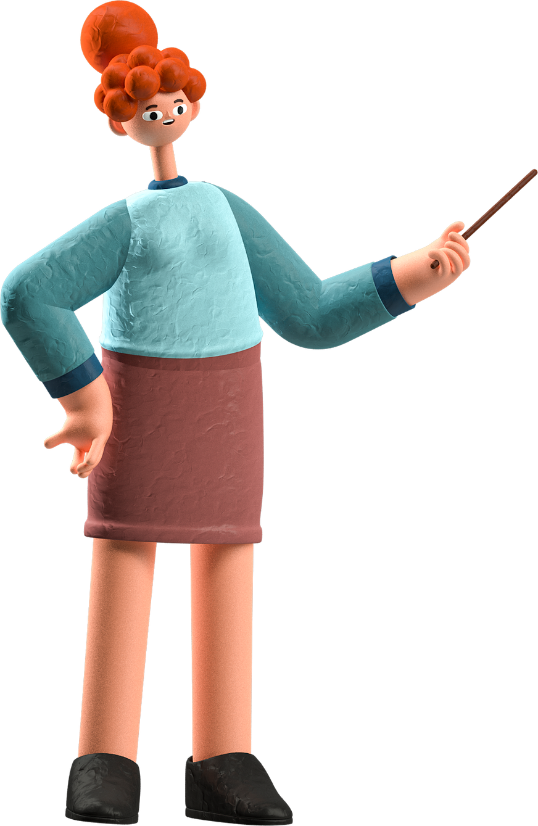
CHÀO MỪNG CÁC EM
ĐẾN VỚI BÀI HỌC HÔM NAY!
Giáo viên: Khổng Xuân Thạnh

Slide 3
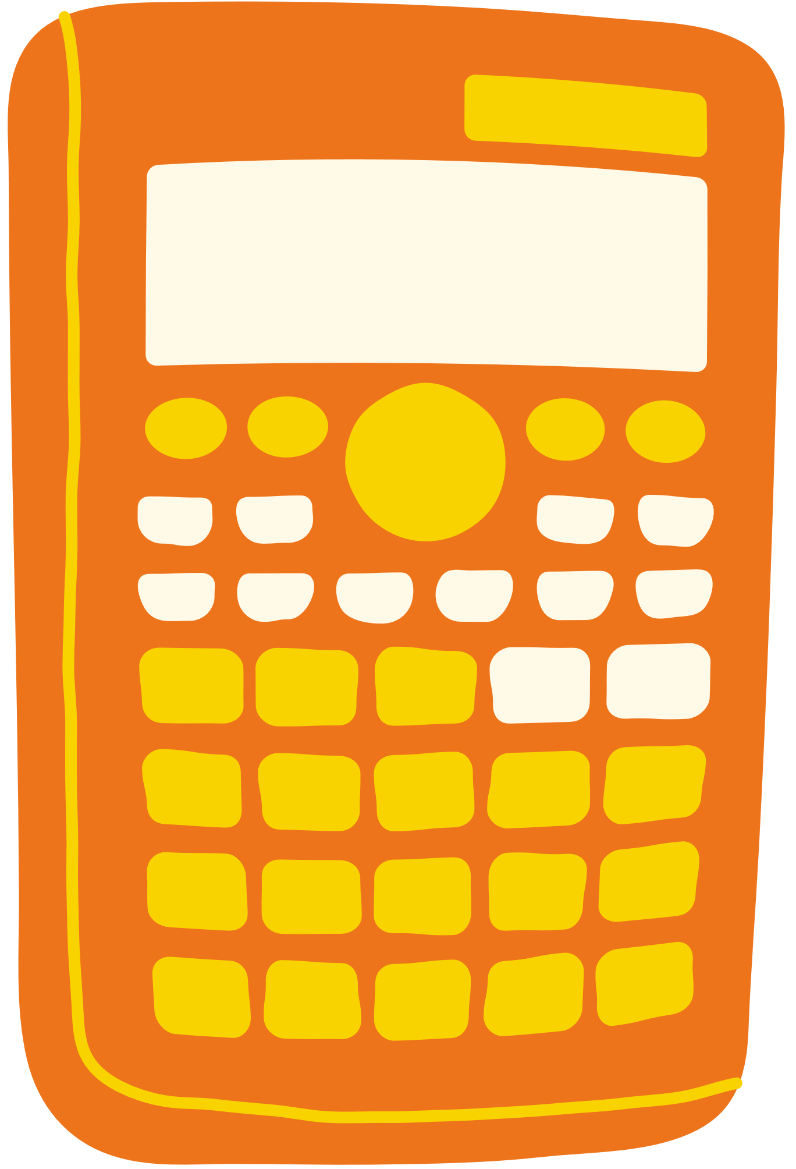
CÂU HỎI TÌNH HUỐNG
Trái đất và các hành tinh xung quanh dù kích thước khác nhau nhưng đều có chung hình dạng. Đó là hình gì?

Slide 4
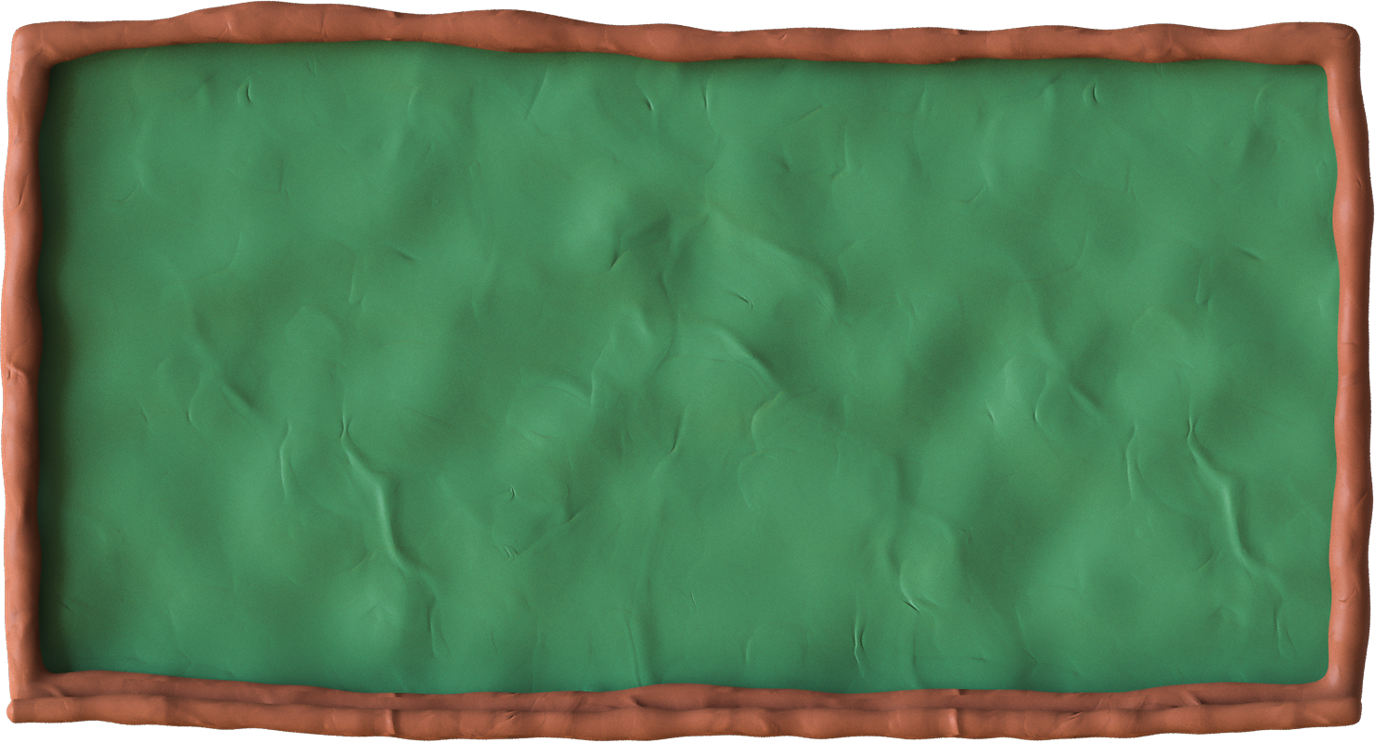
CHƯƠNG 10: HÌNH HỌC TRỰC QUAN
BÀI 3: HÌNH CẦU

Slide 5
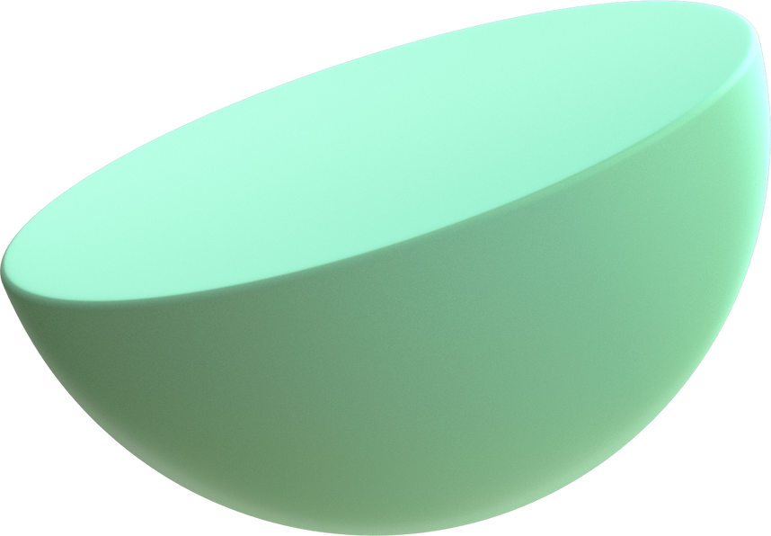
NỘI DUNG BÀI HỌC
HÌNH CẦU
I
II
DIỆN TÍCH MẶT CẦU
III
THỂ TÍCH HÌNH CẦU

Slide 6
I. HÌNH CẦU

Slide 7
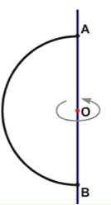
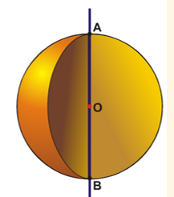
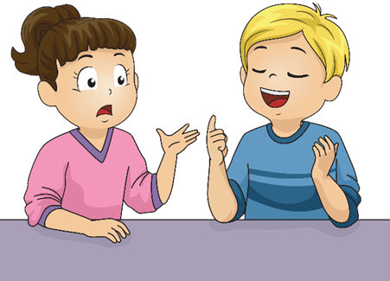
1. Nhận biết hình cầu
Cắt một miếng bìa có dạng nửa hình tròn (đường kính AB = 2R, tâm O). Khi quay miếng bìa một vòng quanh đường thẳng cố định chứa đường kính AB (hình a), miếng bìa đó tạo nên một hình như hình b. Hình đó có dạng hình gì?
Đáp án: Hình cầu

Slide 8
NHẬN XÉT
Hình được tạo ra khi quay một nửa hình tròn một vòng xung quanh đường thẳng cố định chứa đường kính của nó là hình cầu.

Slide 9
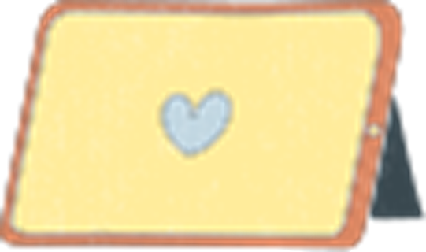
Chú ý
Nửa đường tròn đường kính AB quét nên mặt cầu.
Mặt cầu là hình được tạo ra khi quay một nửa đường tròn một vòng xung quanh đường thẳng cố định chứa đường kính của nó.
Điểm O là tâm của hình cầu(hay tâm của mặt cầu)
Đoạn thẳng AB là đường kính của hình cầu(hay đường kính của mặt cầu)
R là bán kính của hình cầu(hay bán kính của mặt cầu)

Slide 10
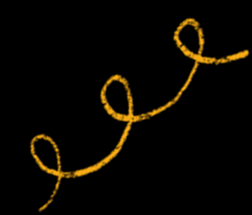
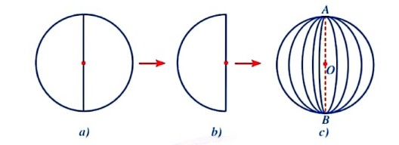
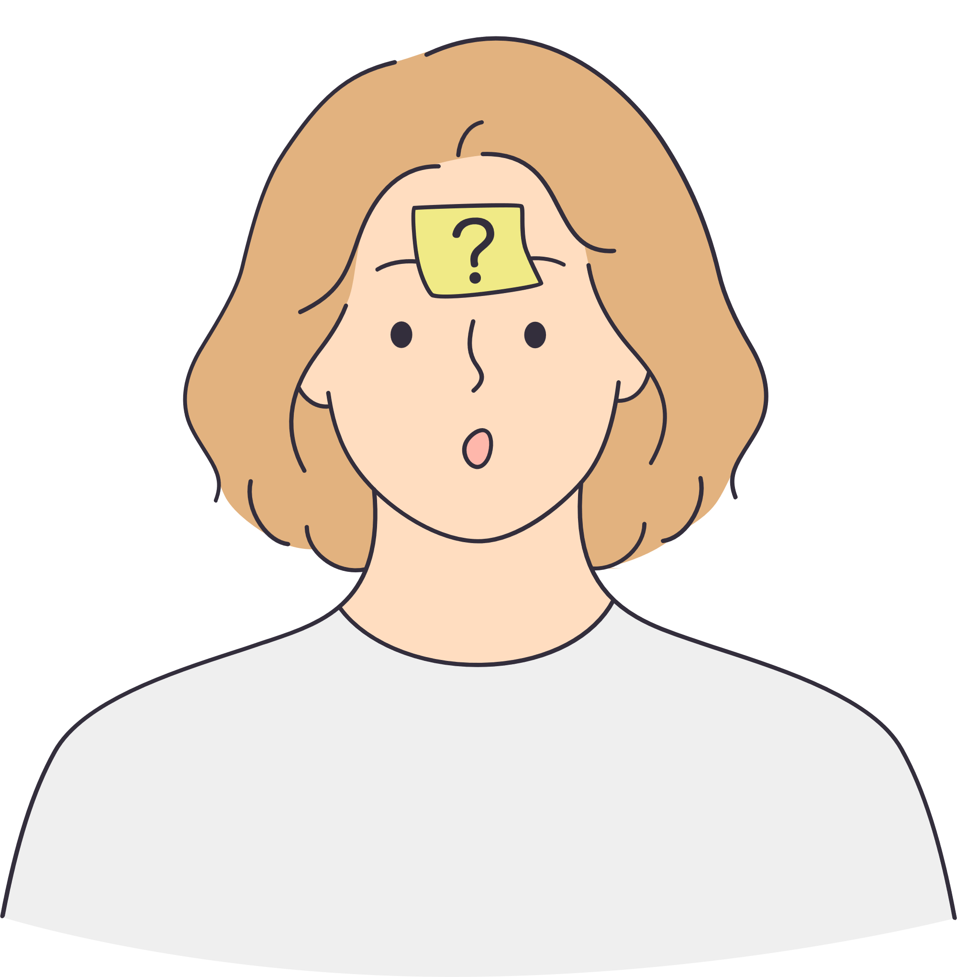
2. Tạo lập hình cầu
HĐKP 2
Cắt một số miếng bìa có dạng hình tròn có cùng đường kính. Mỗi miếng bìa tròn đó được cắt làm hai nửa hình tròn. Ghép các miềng bìa có dạng nửa hình tròn đó để được một hình cầu như hình dưới đây.

Slide 11
Ví dụ 1
Đối với hình cầu nhận được ở HĐKP 2 (hình c), chỉ ra
a) Tâm của hình cầu b) Một đường kính của hình cầu
a) Điểm O là tâm của hình cầu đó.
b) Đoạn thẳng AB là một đường kính của hình cầu đó.
Luyện tập 1
Tạo lập một hình cầu có bán kính 3 cm.

Slide 12
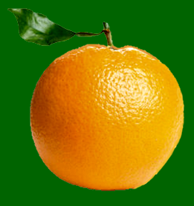
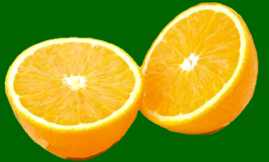
3. Nhận biết phần chung giữa mặt phẳng và hình cầu
Chuẩn bị một quả cam có dạng hình cầu
a) Dùng dao để cắt nó thành hai phần như hình dưới đây. Phần mặt cắt của quả cam đó có dạng hình gì?
HĐKP 3
Hình tròn

Slide 13
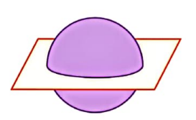
3. Nhận biết phần chung giữa mặt phẳng và hình cầu
b) Quan sát hình dưới đây và cho biết một mặt phẳng cắt một hình cầu sẽ tạo ra hình gì?
HĐKP 3
Hình tròn

Slide 14
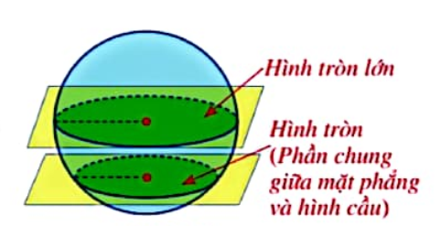
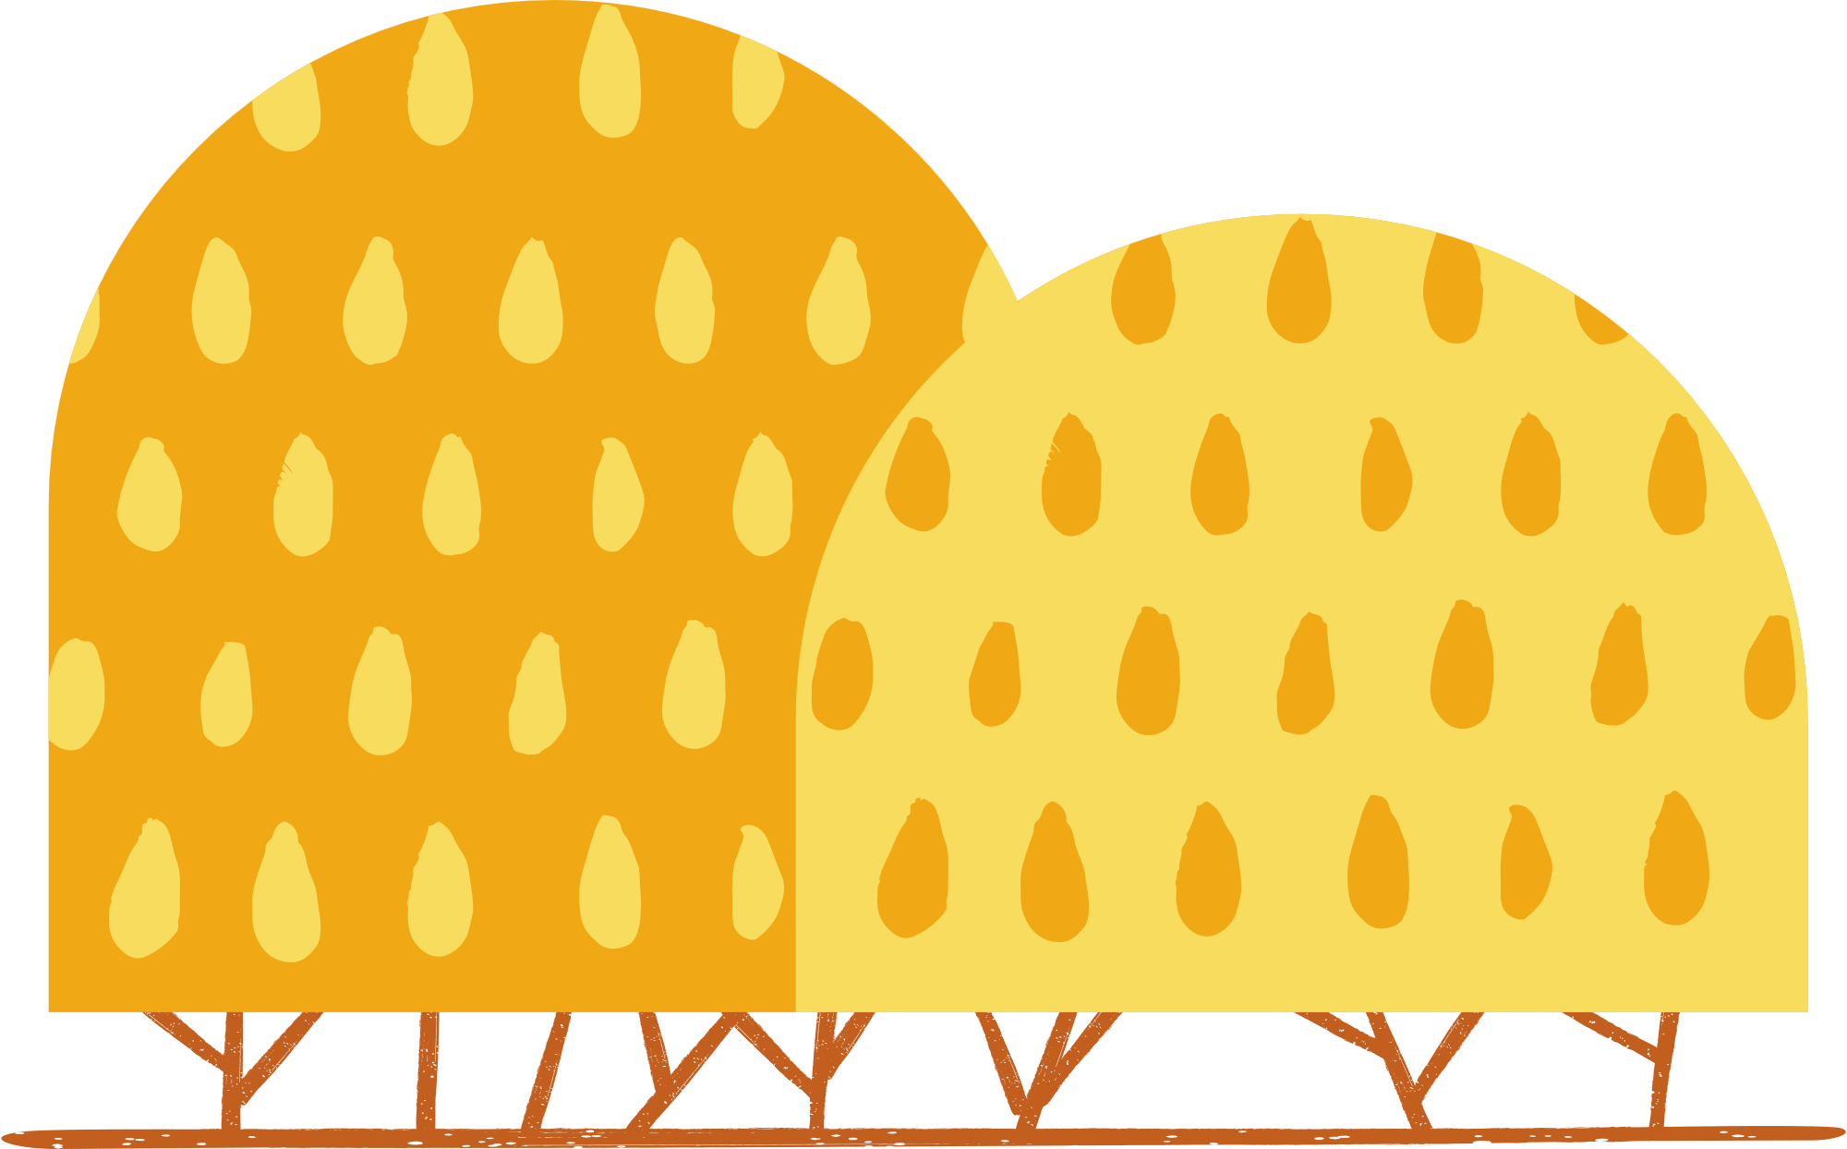
KẾT LUẬN
Nếu cắt một hình cầu bởi một mặt phẳng thì phần chung giữa chúng là một hình tròn.
Đặc biệt, nếu cắt một hình cầu bởi một mặt phẳng đi qua tâm hình cầu thì phần chung giữa chúng là một hình tròn lớn.
Nếu cắt một mặt cầu bởi một mặt phẳng thì phần chung giữa chúng là một đường tròn.

Slide 15
II. DIỆN TÍCH MẶT CẦU

Slide 16
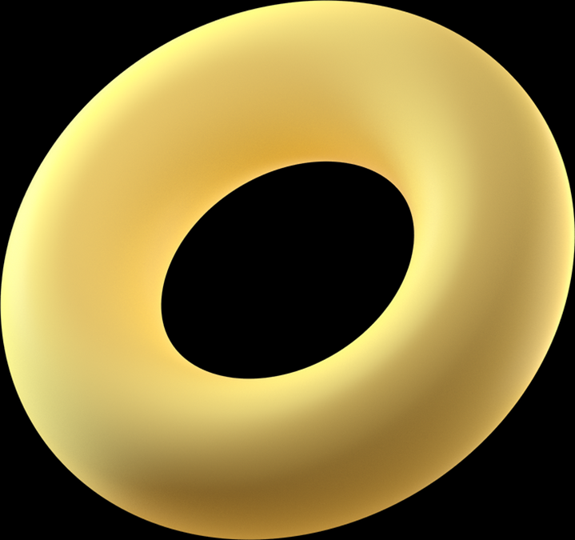
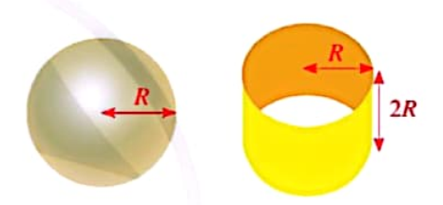
HĐKP 4
Thực hiện các hoạt động sau
a) Chuẩn bị một mặt cầu bằng nhựa có bán kính R và một hình trụ bằng bìa cứng có bán kính đáy là R và chiều cao là 2R; một cuộn dây mảnh, không dãn đủ dài.

Slide 17
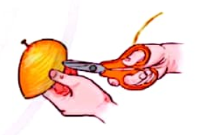
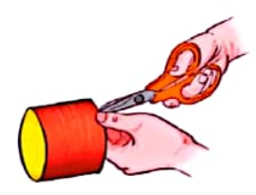
HĐKP 4
Thực hiện các hoạt động sau
b) Dùng cuộn dây đó cuốn dần dần để phủ kín một nửa
mặt cầu rồi cắt dây ở điểm cuối cùng. Như vậy, đoạn dây
thứ nhất “đã lát kín” một nửa mặt cầu.
Ti Tiếp tục dùng cuộn dây đó cuốn dần dần để phủ kín mặt trụ và
cắt dây ở điểm cuối cùng, ta được đoạn dây thứ hai “lát kín” mặt
xung quanh của hình trụ.
Đoạn dây thứ hai gấp 2 lần đoạn dây thứ nhất.
So sánh độ dài hai đoạn dây trên.
Diện tích của mặt cầu trên bằng diện tích xung quanh của hình trụ đã chuẩn bị.

Slide 18
HĐKP 4
Thực hiện các hoạt động sau
c) Tính diện tích xung quanh của hình trụ có bán kính đáy là R và chiều cao là 2R.
$$S_{xp}=2π.R.2R=4πR^{2}$$
Dự đoán về công thức tính diện tích của mặt cầu có bán kính là R.
$$S=4πR^{2}$$

Slide 19
KẾT LUẬN
Diện tích mặt cầu có bán kính R là $S=4π.R^{2}$

Slide 20
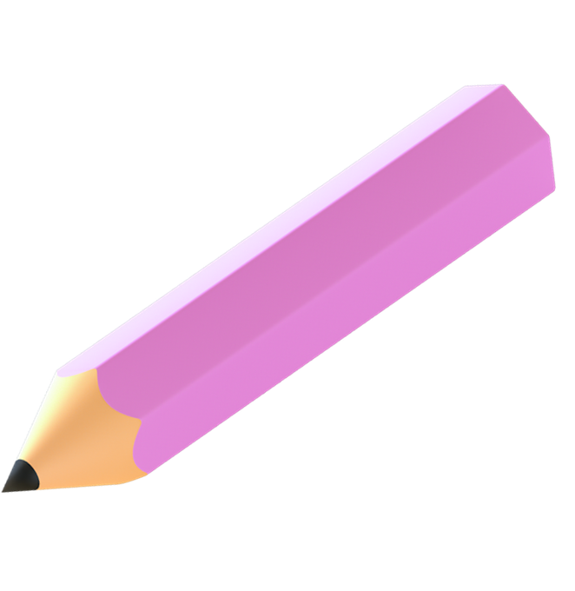
Ví dụ 2
Cho một hình cầu có bán kính là 10 cm. Diện tích mặt cầu đó bằng bao nhiêu? (làm tròn kết quả đến hàng phần trăm)
Diện tích mặt cầu đó là
Giải
$$S=4π.R^{2}=4π.{10}^{2}=400π$$
$$≈1 256,64 ({cm}^{2})$$

Slide 21
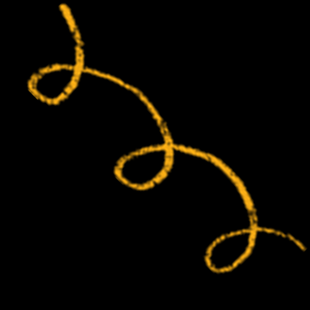
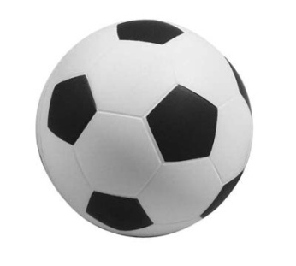
Luyện tập 2
Một quả bóng đá theo tiêu chuẩn chuyên nghiệp (cho cả nam và nữ, từ khoảng 11, 12 tuổi trở lên), thường nặng 450g, có chu vi đường tròn lớn khoảng 70 cm. Diện tích bề mặt của quả bóng đá như thế bằng bao nhiêu? (làm tròn kết quả đến hàng phần trăm)
Giải
Bán kính mặt cầu là
$$R=70 :\left(2π\right)=\frac{35}{π}(cm)$$
Diện tích mặt cầu đó là
$$S=4π.R^{2}=4π.{\left(\frac{35}{π}\right)}^{2}≈1 560,51 ({cm}^{2})$$

Slide 22
III. THỂ TÍCH CỦA HÌNH CẦU

Slide 23
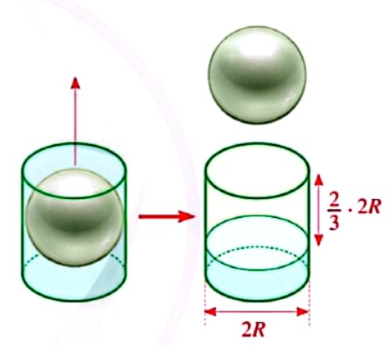
Cho một hình cầu bán kính R và một cốc thủy tinh có dạng hình trụ với bán kính đáy là R, chiều cao là 2R. Đặt hình cầu nằm khít trong cốc hình trụ, rồi đổ đầy nước vào cốc đó.
Nhấc nhẹ hình cầu ra khỏi cốc.
Đo độ cao cột nước còn lại, ta thấy
độ cao này bằng $\frac{1}{3}$ chiều cao của cốc.
HĐKP 4
Cho biết thể tích của hình cầu bằng bao nhiêu phần thể tích của cốc hình trụ?
Thể tích của hình cầu bằng $\frac{2}{3}$ thể tích hình trụ

Slide 24
KẾT LUẬN
Thể tích của hình cầu có bán kính R là
$$V=\frac{4}{3}π.R^{3}$$

Slide 25
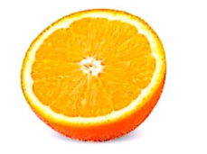
Bạn Lan cắt một trái cam có dạng hình cầu thành hai phần như nhau, đường kính của nửa trái cam (tính cả vỏ) đo được khoảng 7 cm, biết vỏ cam dày khoảng 4mm. Hỏi thể tích phần ruột của cam đó bằng bao nhiêu? (làm tròn kết quả đến hàng phần trăm)
Ví dụ 3
Giải
Đổi 4 mm = 0,4 cm
Thể tích phần ruột của quả cam đó là
$$V=\frac{4}{3}π.R^{3}=\frac{4}{3}π.{\left(\frac{7}{2}−0,4\right)}^{3}$$
$$≈124,79 ({cm}^{3})$$

Slide 26
TRẮC NGHIỆM CỦNG CỐ

Slide 27
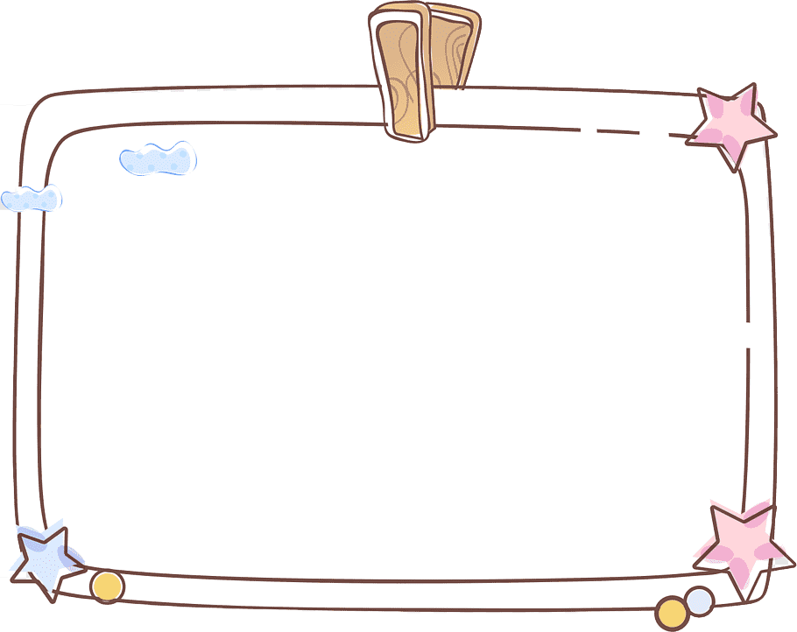
Câu 1: Diện tích mặt cầu có bán kính 3 cm là bao nhiêu xăng ti met vuông?
36
37,68
A
B
C
113,04
D
103,04
Tiếc quá …! Bạn chọn sai rồi !
Tiếc quá …! Bạn chọn sai rồi !
Tiếc quá …! Bạn chọn sai rồi !
Hoan hô . Bạn chọn đúng rồi !

Slide 28
Câu 2: Thể tích của hình cầu có diện tích mặt cầu là $100π {cm}^{2}$ là ?
$$\frac{500}{3} {cm}^{2}$$
B
$$\frac{500π}{3} {cm}^{3}$$
A
$\frac{50}{3} {cm}^{2}$
D
$\frac{50π}{3} {cm}^{3}$
C
Tiếc quá …! Bạn chọn sai rồi !
Tiếc quá …! Bạn chọn sai rồi !
Tiếc quá …! Bạn chọn sai rồi !
Hoan hô . Bạn chọn đúng rồi !

Slide 29
Câu 3: Diện tích mặt cầu có đường kính 10 cm là
A
$$100π {cm}^{2}$$
$$10π {cm}^{2}$$
B
$400π {cm}^{2}$
D
$50π {cm}^{2}$
C
Tiếc quá …! Bạn chọn sai rồi !
Tiếc quá …! Bạn chọn sai rồi !
Tiếc quá …! Bạn chọn sai rồi !
Hoan hô . Bạn chọn đúng rồi !

Slide 30
Câu 4: Một hộp đựng bóng tennis có dạng hình trụ chứa vừa khít ba quả bóng tennis xếp theo chiều dọc. Các quả bóng hình tennis có dạng hình cầu, đường kính 6,4 cm. Tính thể tích hộp đựng bóng (bỏ qua bề dày của vỏ hộp)
$$168 {cm}^{3}$$
$618 {cm}^{2}$
A
B
$168 {cm}^{2}$
$$618 {cm}^{3}$$
C
D
Tiếc quá …! Bạn chọn sai rồi !
Tiếc quá …! Bạn chọn sai rồi !
Tiếc quá …! Bạn chọn sai rồi !
Hoan hô . Bạn chọn đúng rồi !

Slide 31
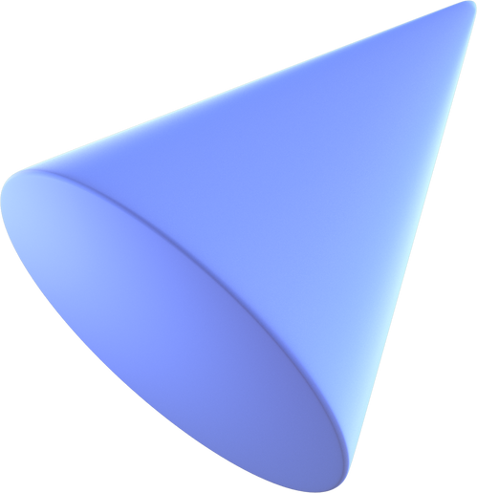
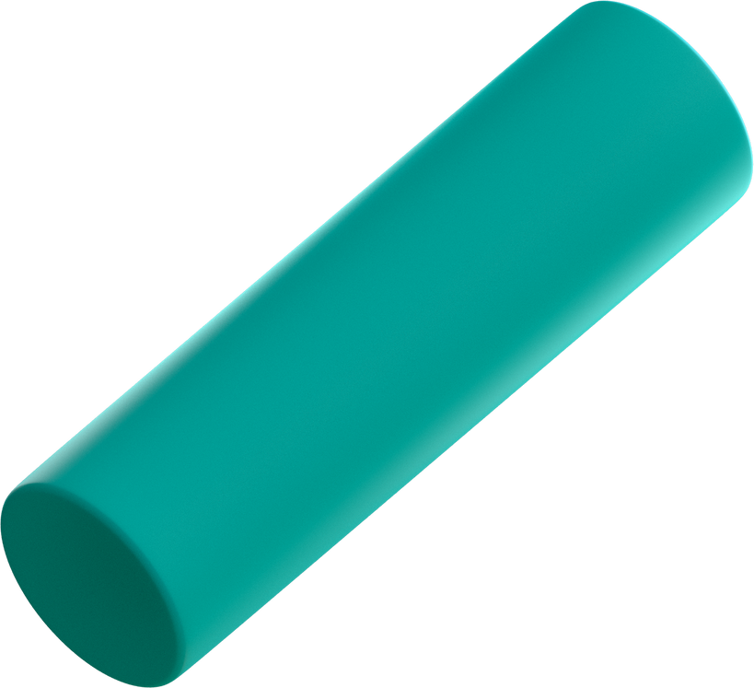
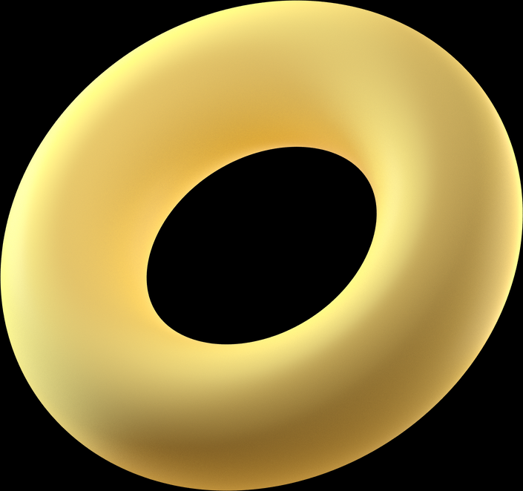
HƯỚNG DẪN VỀ NHÀ
Chuẩn bị bài mới: “BÀI TẬP CUỐI CHƯƠNG 10”.
Ghi nhớ kiến thức trọng tâm trong bài.
Hoàn thành bài tập 1 tơi 4 trong SGK trang 108.

Slide 32
CẢM ƠN CÁC EM
ĐÃ LẮNG NGHE BÀI HỌC!

